Slide 1


리눅스 컨테이너의 핵심
cgroup과 namespace 완벽 가이드 및 아키텍처 이해

Slide 2
컨테이너 기술의 근간
Docker와 Kubernetes를 가능하게 만든 리눅스 커널의 두 가지 핵심 기술

Slide 3


컨테이너를 지탱하는 두 기둥
Namespace (격리)
cgroup (제어)
시스템 리소스에 대한 가시성을 제어합니다. 프로세스가 볼 수 있는 환경을 제한하여 완전히 독립적인 시스템처럼 느끼게 합니다.
시스템 리소스에 대한 사용량을 제어합니다. 특정 프로세스가 시스템의 자원을 독점하지 못하도록 한도를 설정합니다.
▹
프로세스가 사용할 수 있는 자원 제한
▹
프로세스가 볼 수 있는 것을 제한
▹
CPU, 메모리, 디스크 I/O 등 할당
▹
가상 머신과 유사한 독립적 환경 제공
▹
전체 시스템의 안정성 및 공정성 보장
▹
보안 및 타 프로세스와의 충돌 방지

Slide 4

Namespace:
공간의 격리
Namespace는 한 프로세스의 변경 사항이 다른 프로세스에 영향을 미치지 않도록 시스템 리소스를 안전하게 래핑(Wrapping)합니다.
이는 무거운 하이퍼바이저를 사용하는 가상 머신(VM)과 유사한 수준의 논리적 격리를 제공하지만, 오버헤드 없이 단일 Linux 커널을 공유한다는 강력한 장점이 있습니다.
각 컨테이너는 오직 자신만의 전용 네트워크, 프로세스 트리, 파일 시스템 공간을 가진 것처럼 완벽하게 동작하게 됩니다.

Slide 5









주요 Namespace 유형
PID
Network
Mount
프로세스 ID를 격리합니다. 컨테이너 내부의 애플리케이션은 자신이 호스트의 1번(init) 프로세스인 것처럼 인식하며, 외부 프로세스를 볼 수 없습니다.
네트워크 스택을 격리합니다. 컨테이너마다 고유한 독립적인 IP 주소, 라우팅 테이블, 포트 및 네트워크 인터페이스를 할당받아 통신합니다.
마운트 포인트를 격리합니다. 호스트 시스템과 분리된 컨테이너만의 고유한 파일 시스템 구조(Root FS)를 가지며, 서로의 마운트에 간섭할 수 없습니다.

Slide 6

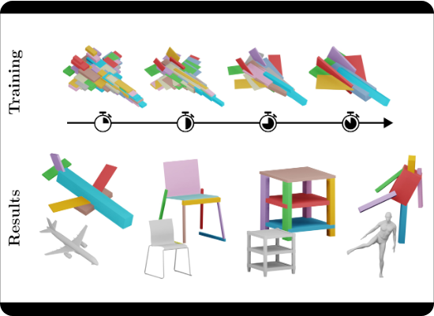
cgroup: 자원의 통제
▹
cgroup (Control Groups)은 단일 또는 그룹화된 프로세스의 시스템 리소스 사용량을 제한하고 추적하는 리눅스 커널 기능입니다.
▹
특정 컨테이너가 시스템 전체의 메모리나 CPU를 모두 소진하여 다른 서비스를 마비시키는 'Noisy Neighbor' 문제를 원천 차단합니다.
▹
자원 사용량을 정밀하게 모니터링할 수 있어 클라우드 환경에서 과금(Billing)의 핵심 근거 자료로 활용됩니다.
▹
우선순위를 부여하여 중요도가 높은 프로세스에 더 많은 하드웨어 자원을 유동적으로 할당할 수 있습니다.

Slide 7






핵심 cgroup 컨트롤러
CPU
Memory
Blkio
프로세스 그룹이 사용할 수 있는 CPU 시간의 최대 비율을 엄격하게 제한하거나, 특정 CPU 코어(Set)에만 할당하여 처리량을 통제합니다.
컨테이너가 사용할 수 있는 최대 물리적 메모리 및 스왑(Swap) 공간의 한도를 설정합니다. 초과 시 OOM(Out Of Memory) 킬러가 작동합니다.
블록 디바이스(SSD, HDD 등)에 대한 읽기 및 쓰기 작업의 대역폭 한도(IOPS 및 BPS)를 설정하여 스토리지 병목 현상을 방지합니다.

Slide 8


완벽한 시너지: 컨테이너의 탄생
Namespace + cgroup
Namespace가 '무엇을 볼 수 있는가(Visibility)'를 결정하여 논리적인 벽을 세운다면, cgroup은 '얼마나 쓸 수 있는가(Usage)'를 결정하여 물리적인 한계를 설정합니다.
이 두 가지 커널 기술이 절묘하게 결합되어 오버헤드가 적으면서도 완벽하게 통제되고 격리된 런타임 환경, 즉 '컨테이너(Container)'가 탄생하게 되었습니다. 오늘날 클라우드 네이티브를 이끄는 Docker와 Kubernetes의 근본적인 원리가 바로 여기에 있습니다.

Slide 9
핵심 요약 비교
구분 | Namespace | cgroup
핵심 역할 | 시스템 리소스의 가시성(Visibility) 격리 | 하드웨어 리소스의 사용량(Usage) 통제
쉬운 비유 | 건물의 독립된 방 (서로 볼 수 없음) | 방마다 할당된 전기/수도 사용 한도
도입 목적 | 보안성 확보, 프로세스 간 충돌 및 간섭 방지 | 시스템 전체 안정성 확보, 특정 앱의 자원 독점 방지
주요 구성 요소 | PID, Network, Mount, IPC, UTS, User | CPU, Memory, blkio, Network Traffic

Slide 10
Q&A
경청해 주셔서 감사합니다.

